Slide 1



Slide 2

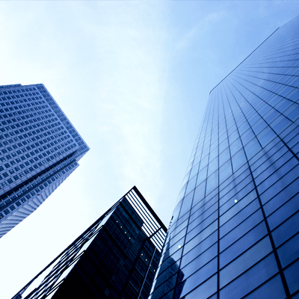

Slide 3
6
İŞ SAĞLIĞI VE GÜVENLİĞİNDE
TEHLİKE VE RİSK KAVRAMLARI
Notes:
3
3

Slide 4

ÜNİTELER
  İş Sağlığı ve Güvenliğinde Tehlike ve Risk Kavramlarına Giriş
  Tehlike ve Risk Kavramları
  Tehlikenin Tanımlanması
  Tehlikenin Tanımlanması

Slide 5

KAVRAMLAR
Doğduğumuz günden itibaren yaşamımızın bir parçası olarak, karşı karşıya kaldığımız her bir olay ve yaptığımız her bir faaliyette az ya da çok risk bulunmaktadır. Evrende, her bir obje, bizim için bir tehlike veya tehdit ortaya çıkarmaktadır.
Arabaya binmekle kaza yapma
Yolda yürümekle ezilme
İstanbul'da yaşamak ile deprem
Hazır gıda tüketmekle kanser
Doğal gaz ile ısınmakla yangın
Telefon kullanmakla kanser
Buzdolabı, elektrik süpürgesi kullanmakla elektriğe çarpılmak
Yüksekte çalışma düşme vb.

Slide 6
KAVRAMLAR
Tehlikenin olduğu her yerde risk de vardır. Dolayısıyla milyonda bir, milyarda bir de olsa risk her an karşı karşıya kaldığımız bir olgudur. Bundan dolayı da İş Sağlığı ve Güvenliğinin temel amacı olan sıfır risk ve sıfır meslek hastalığı pratik olarak hiçbir zaman ulaşılamaz bir ideal olmakla birlikte, tehlike olasılığı ve şiddetini düşürmek yoluyla olabildiğince riski minimize etmek gerekmektedir.
Risk, bir olasılıktır. Bir ve sıfır arasında [0,1] değişen sayısal değerlerle ifade edilebilir.
Bir, %100 riski, sıfır ise %0 riski gösterir.
Sayısal olarak ifade edilemiyorsa, “yüksek”, “düşük”, “çok yüksek”, “çok düşük” "kabul edilebilir" gibi bulanık sözcüklerle tanımlanmaya çalışılır.
Literatürde, farklı alanlarda, birbirlerinden farklı şekillerde kullanılabilmektedir.

Slide 7
KAVRAMLAR
Dünya sıralamasında kaza sıklığı olarak ülkemiz Avrupa’da 1. sırada ve dünyada 3. sırada bulunmaktadır. Bu rakamlar, bu bölümün yazılma gerekliliğini ve önemini gösteren en önemli faktördür.
Bu bölümde, tehlike ve risk kavramları örnek bir uygulamayla okuyucuya açıklanarak netleştirilmeye çalışılmıştır.

Slide 8
KAVRAMLAR
Çalışma ve Sosyal Güvenlik Bakanlığı tarafından 29.12.2012 tarihli Resmî Gazete’de 28512 sayısı ile yayınlanan “İSG Risk Değerlendirmesi Yönetmeliği” 6 ana başlık altında toplanmıştır:
Risk Değerlendirmesi ekibinin kurulması
Tehlikelerin tanımlanması
Risklerin belirlenmesi ve analizi
Risk kontrol adımları
Dokümantasyon
Risk değerlendirmesinin yenilenmesi
Bu kapsamda, tehlikelerin tanımlanması ve risklerin belirlenmesi olmaksızın risk değerlemesi yapılamaz.

Slide 9
TEHLİKE
Öncelikle tehlikenin birkaç tanımına değinelim:
İş yerinde var olan ya da dışarıdan gelebilecek, çalışanı veya iş yerini etkileyebilecek zarar veya hasar verme potansiyelidir.
Çevremizdeki zarar verme potansiyeline sahip olan herhangi bir şeydir.
İnsanların yaralanmasına, hastalanmasına, malın veya malzemenin hasar görmesine, işyeri ortamının zarar görmesine veya bunların gerçekleşmesine sebep olabilecek kaynak veya durum olarak tanımlanmaktadır.

Slide 10
TEHLİKE
Çalışma çevresinin fiziki kusurları ve uygun olmayan şartları ile insanların hatalı davranışları gibi, çalışma ortam ve koşullarında var olan ve/veya dışarıdan gelebilecek; ama kapsamı belirlenmemiş; maruz kimselere, işyerine ve çevreye zarar ya da hasar verme potansiyelidir.
---------------------------------------------------------------------------
Çalışma çevresinden, insanlardan veya dışarıdan gelebilecek; maruz kimselere, işyerine ve çevreye zarar ya da hasar verme potansiyelidir.

Slide 11
KAVRAMLAR
Tehlike, insan ve bulunduğu ortam için tehdittir. Tehlike sebep, risk ise sonuçtur. Dolayısıyla, tehlikenin sonucunda risk oluşur.
İSG açısından, yapılan işin özelliği, işin her safhasında kullanılan veya ortaya çıkan maddeler, iş ekipmanı, üretim yöntem ve şekilleri, çalışma ortam ve şartları ile ilgili diğer hususlar dikkate alınarak işyerleri 3 sınıfa bölünmüştür.
Bu sınıflar ;
Az tehlikeli işyerleri
Tehlikeli işyerleri
Çok tehlikeli işyerleri

Slide 12
KAVRAMLAR
“Bir iş yerinde olan ve olabilecek kazalar nelerdir?” sorusunun cevabı bizi o iş yerindeki risklerin neler olabileceğini verirken, bu riskleri doğuran faktörlerin neler olduğu ise doğrudan tehlikelerin neler olduğunu tanımlamaktadır.
Uygulama faaliyetlerinde tehlikelerin tanımlanması en önemli kısmı oluşturmaktadır.
Sırasıyla tehlike kaynağından tehlikeler ortaya çıkmakta, tehlikeler riski doğurmakta ve sonuçta ise hasar meydana gelmektedir.

Slide 13
KAVRAMLAR
İSG uzmanlarının, çalışanın iş yeri içinde meydana gelebilecek uygunsuzluklara bağlı olarak tehlikeleri görmelerini sağlamak ve doğru bir algı yönetimini oluşturmaları gerekmektedir. İş yerlerinde tehlikeleri tanımlama işlemi, çalışanların beyin fırtınası ile olayları iyi irdelemek suretiyle gerçekleşebilir.
Tehlike belirlenirken iş yerinde çalışanların aynı soru yaklaşımları ile ortak bir dil oluşturularak sistemsel bir çalışma kurulabilir. Doğru soruları sorabilmek için uygulamada en çok anket yaklaşımları görülmektedir. Çalışanların tehlikeyi tanımlamak için doğru soru modellerine bu şekilde ulaşması, tüm çalışanların aynı bakış açısı ile tehlikeleri doğru bir şekilde belirlemesi sağlanabilir.

Slide 14
TEHLİKELERİN TANIMLANMASI
Çalışmalarımızda tehlike belirleme işlemi sırasında kullanacağımız sorular aşağıdaki gibi olabilir:
Bir tehlike kaynağı var mıdır?
Eğer tehlike kaynağı varsa, kim – ne zarar görebilir?
Tehlike nasıl gerçekleşebilir?
Bu tür soru sorma yaklaşımları çalışanın yapmış olduğu işe bağlı ortaya çıkabilecek tehlike ve kaynağın etkin yönetimini, maruziyetin önlenmesi için gereken faaliyet planlamasının risk yönetim anlayışı ile riskin değerlendirmesi çalışmasına zemin hazırlayacaktır.

Slide 15
OLASI TEHLİKE KAYNAKLARI
Yönetimden Kaynaklanabilecek Tehlikelere Örnekler
Yönetimin İş Sağlığı ve Güvenliği politikasının olmaması veya eksikliği,
İş Sağlığı ve Güvenliği ile ilgili bir hedefin olmaması veya hedefin tam belirlenmemesi,
Hedef belirlenmiş olsa bile, başarı oranının tespit edilmemesi,
Hedefe ulaşılmasını engelleyen unsurların tespit edilmemesi,
İşletmede sağlık ve güvenlik organizasyonunun bulunmaması.

Slide 16
OLASI TEHLİKE KAYNAKLARI
Yönetimden Kaynaklanabilecek Tehlikelere Örnekler
Yapılacak sağlık ve güvenlik yatırımlarına;
  Finansman sağlamama (bütçe ayırmama ya da yeterince bütçe ayırmama)
  Önemsememe ya da öncelikli görmeme
İşyerinde yapılan çalışmanın doğru olarak düzenlenmemiş olması;
  Çalışma saatleri (sürenin uzunluğu)
  Rotasyon yapılmaması
  Çalışma saatleri (vardiyalı çalışma, kısmi süreli çalışma vb.)
  Çalışanın statüsü (kısmi süreli çalışan, kaçak çalışan, sendikalı çalışan/çalışmayan)

Slide 17
OLASI TEHLİKE KAYNAKLARI
İşyerinin Bulunduğu Bölgeden Kaynaklanabilecek Tehlikelere Örnekler
Heyelan veya göçük
Sel baskını, Çığ düşmesi
Deprem, Yangın (çevreden gelecek)
Meteorolojik şartlar (fırtına, kasırga, vb.)
Yıldırım düşmesi
Sabotaj

Slide 18

OLASI TEHLİKE KAYNAKLARI
Hatalı veya Eksik Planlama ve Projelendirmeden Kaynaklanabilecek Tehlikelere Örnekler
Proje dışı ilave tesis kurulması
Elle veya araçla taşımanın artması
Yıkıp yeniden yapmak zorunda kalınması
Isıtma, havalandırma ve enerji sistemlerine ilave yük getirilmesi
Arıtma tesislerine ilave yük getirilmesi

Slide 19
OLASI TEHLİKE KAYNAKLARI
İşletme İçindeki Tehlikelere Örnekler
Mekanik tehlike kaynakları: Pürüzlü, engebeli veya kaygan işyeri zemini
Fiziksel tehlike kaynakları: Gürültü, Titreşim, Aydınlatma, Basınç vb.
Kimyasal tehlike kaynakları: Katı, Sıvı, Gaz
Biyolojik tehlike kaynakları: Virüsler, Bakteriler, Parazitler vb.
Elektrik kaynaklı tehlikeler: Elektrik tesisatı, Elektrikli aletler, Statik elektrik
Yangın tehlikeleri: Yanma, Parlama, Patlama vb.

Slide 20
OLASI TEHLİKE KAYNAKLARI
Ürün Kaynaklı Tehlikelere Örnekler
Ambalaj üzerinde eksik ya da yanlış bilgilendirme;
Tanıtıcı uygun etiketlemenin yapılmaması
Taşıma şartlarının bildirilmemesi
Depolama şartlarının bildirilmemesi
Kullanıcı için “Malzeme Güvenlik Bilgi Kartları” nın hazırlanmaması,
Uluslararası standart ve normlara uygun olmaması.

Slide 21
OLASI TEHLİKE KAYNAKLARI
Çalışanlardan Kaynaklanabilecek Tehlike Nedenlerine Örnekler
Kişisel özellikler, Psiko-sosyal faktörler , Eğitim eksikliği
İletişim eksikliği, Zihinsel yetersizlik, Fiziksel yetersizlik
Davranış bozuklukları, Zararlı alışkanlıklar, Yaş, cinsiyet

Slide 22
RİSK
Öncelikli olarak Risk’in farklı organizasyonlar tarafından yapılmış tanımlarına bakalım:
TDK; Zarara uğrama tehlikesi, riziko
WHO, 2002 ; Sonucun olumsuz olma ihtimali veya bu olasılığı ortaya çıkaran faktör
6331 Sy. İSG Kanunu; Tehlikeden kaynaklanacak kayıp, yaralanma ya da başka zararlı sonuç meydana gelme ihtimali

Slide 23
RİSK
Tehlikeli bir olayın meydana gelme olasılığı ile zarar verme şiddetinin bileşkesidir.
Tehlikeden kaynaklanacak kayıp, yaralanma ya da başka zararlı sonuç meydana gelme ihtimalidir.
---------------------------------------------------------------------------
Tehlikeden kaynaklanacak zararlı sonuç meydana gelme ihtimalidir.
---------------------------------------------------------------------------
Zararlı sonuç oluşma ihtimali
Tehlikeden kaza oluşma ihtimali

Slide 24
RİSK
RİSK | =
OLASILIK | x
ŞİDDET

Slide 25
RİSK
İHTİMAL (OLASILIK-OLABİLİRLİK) SKALASI
SN | NİCEL DEĞERLER | NİTEL DEĞERLER
1 | Çok küçük (1) | Yılda bir
2 | Küçük (2) | Üç ayda bir
3 | Orta (3) | Ayda bir
4 | Yüksek (4) | Haftada bir
5 | Çok yüksek (5) | Her gün

Slide 26
RİSK
SONUÇ (ŞİDDET) SKALASI
SN | NİCEL DEĞERLER | NİTEL DEĞERLER
1 | Çok hafif (1) | İş saati kaybı yok, ilkyardım gerektiren
2 | Hafif (2) | İş günü kaybı yok, ilk yardım gerektiren
3 | Ciddi (3) | Hafif yaralanma, tedavi gerekir
4 | Çok ciddi (4) | Ölüm, Ciddi yaralanma, meslek hastalığı
5 | Felaket (5) | Birden çok ölüm, sürekli iş göremezlik

Slide 27



RİSK
Risk: Kaygan yüzeyde düşerek yaralanma
Önlem: Kaydırmaz tabanlı ayakkabı
Risk: Yüksekten düşen cismin başa çarpması
Önlem: Baret
Risk: Elin sıcak demirle temas ederek yanması / Önlem: Sıcak işlem eldiveni

Slide 28
RİSKLERDEN KORUNMA İLKELERİ
İş yerlerinde iş sağlığı ve güvenliği uygulamaları kapsamında işverenin yükümlülüklerinin yerine getirilmesinde yasal mevzuatın istemiş olduğu ilkeler aşağıdaki gibi göz önünde bulundurulur:
Risklerden kaçınmak
Kaçınılması mümkün olmayan riskleri analiz etmek
Risklerle kaynağında mücadele etmek
İşin kişilere uygun hâle getirilmesi için işyerlerinin tasarımı ile iş ekipmanı, çalışma şekli ve üretim metotlarının seçiminde özen göstermek, özellikle tekdüze çalışma ve üretim temposunun sağlık ve güvenliğe olumsuz etkilerini önlemek, önlenemiyor ise en aza indirmek.

Slide 29
RİSKLERDEN KORUNMA İLKELERİ
Teknik gelişmelere uyum sağlamak
Tehlikeli olanı, tehlikesiz veya daha az tehlikeli olanla değiştirmek
Teknoloji, iş organizasyonu, çalışma şartları, sosyal ilişkiler ve çalışma ortamı ile ilgili faktörlerin etkilerini kapsayan tutarlı ve genel bir önleme politikası geliştirmek
Toplu korunma tedbirlerine, kişisel korunma tedbirlerine göre öncelik vermek
Çalışanlara uygun talimatlar vermek

Slide 30
ÖRNEK UYGULAMA
Risk değerlendirme sürecine başlamadan önce, işin yapılış sırasını veren süreç iş akış şemasının oluşturulması gerekmektedir. Tehlike ve riskleri de iş akışlarına bağlı olarak tespit edebiliriz. Tehlike ve risklerin oluşturulması, iki şekilde tespit edilebilir. Birincisi, iş akışındaki her bir faaliyeti adım adım sorgulayarak, ikincisi ise iş akışını çıkardıktan sonra genel olarak işin yapılış amacını etkileyecek tüm unsurları ortaya koyarak. Her bir faaliyetin olumsuzu düşünüldüğünde bir risk olarak karşımıza çıkmaktadır.
Aşağıda verilen örnekte bir bay kuaföründe karşı karşıya kalınabilecek tehlike ve riskler ortaya konmaktadır. Örnek olarak aldığımız “saç kesim prosesini” incelediğimizde, iş akışının aşağıdaki gibi olduğu söylenebilir:

Slide 31
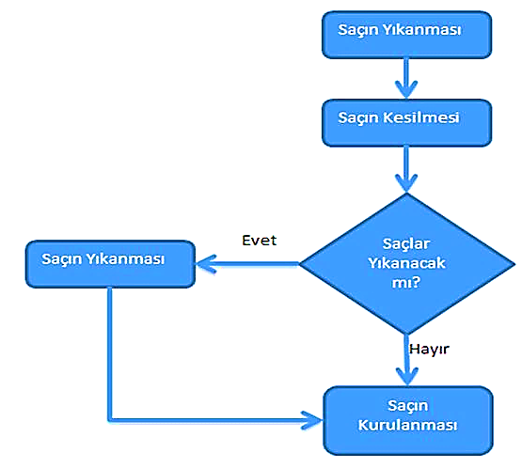
ÖRNEK UYGULAMA

Slide 32
ÖRNEK UYGULAMA
Akış Sırası | Tehlike | Risk
Saçın yıkanması | a1.Faturanın ödenmemesi | a. Suyun olmaması/ Memnuniyetsizlik
 | a2.Tesisat ile ilgili problemler
 | b1.Su ayarının dikkatli yapılmaması | b. Suyun sıcak olması/Yanma
 | c1.Şampuan ya da saç kreminin tarihinin geçmiş olması | c. Kullanılan şampuan ve saç kreminin kişi üzerinde alerjik reaksiyon göstermesi
 | c2. Kişinin bu ürünlere karşı alerjisinin olması

Slide 33
ÖRNEK UYGULAMA
Akış Sırası | Tehlike | Risk
Saçın Kesilmesi | d1. Kullanılan yıkama setinin ergonomik olmaması | d. Müşterinin boynunun tutulması
 | a1. Ekipmanların steril olmaması | a. Mikrobiyolojik bulaşma
 |  | a.Müşteri memnuniyetsizliği
 | b. Kesim malzemelerinin dikkatli yerleştirilmemesi | b. Müşteri/Çalışan Yaralanması
 | c. Çalışan personelin tecrübesiz olması | c. Yaralanma

Slide 34
ÖRNEK UYGULAMA
Akış Sırası | Tehlike | Risk
Saçın kurutulması | a1.Elektrik faturasının yatırılmaması | a. Elektriklerin olmaması
 | b1.Elektrik tesisatının kontrol edilmemesi | b. Elektrik çarpması
 | b2.Fön makinesinin kablosunda kaçak olması
 | c1.Fön makinesi kablosunun düzensiz durması | c. Düşme

Slide 35
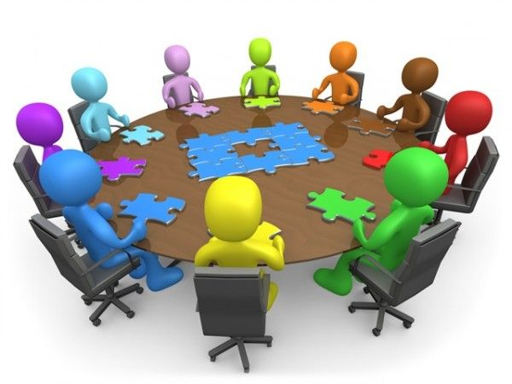
“SAFETY FIRST” is “SAFETY ALWAYS”
Teşekkür Ederim

